Slide 1
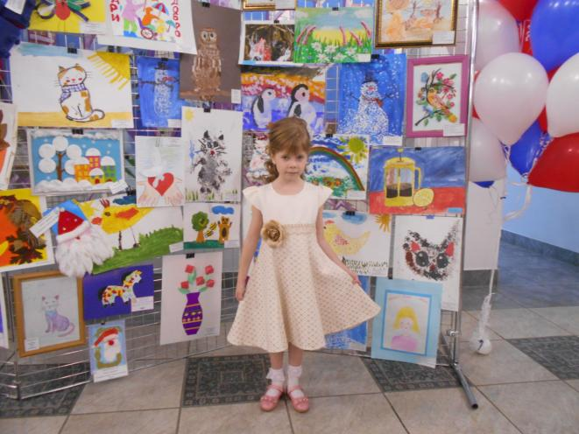
Воспитанница МБДОУ ЦРР №28 «Огонёк», группы №2 «Огоньки», Козлова Полина на Фестивале творчества детей «Твори добро»

Slide 2
В рамках фестиваля дети приготовили творческие номера и работы в разных номинациях: они пели, танцевали, играли на музыкальных инструментах, рисовали, сделали поделки и создали мультипликационные фильмы и кинофильмы. Для участия в фестивале творчества детей с ограниченными возможностями здоровья «Твори Добро!» было подано более 170 творческих заявок из г. Бердска, г. Искитима и г. Новосибирска.

Slide 3
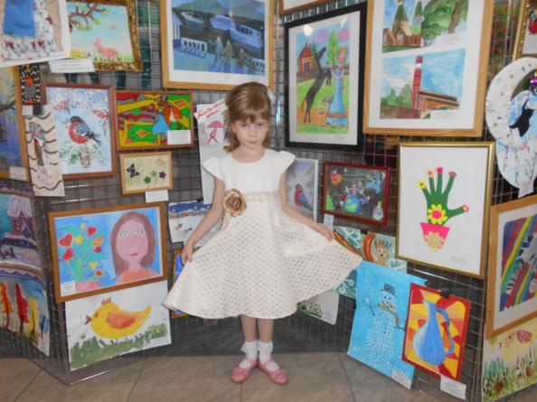
Выставка работ детского творчества

Slide 4
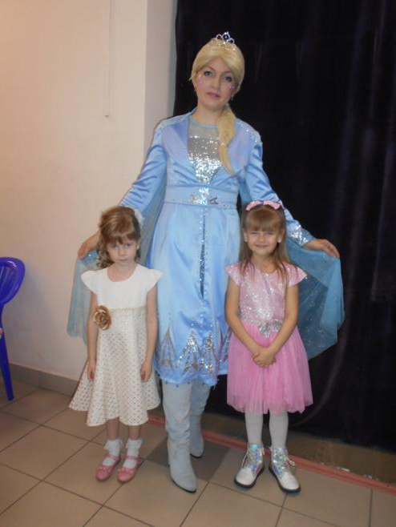
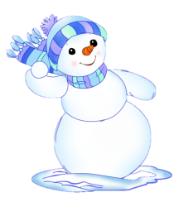
Встреча с Зимушкой и Эльзой

Slide 5
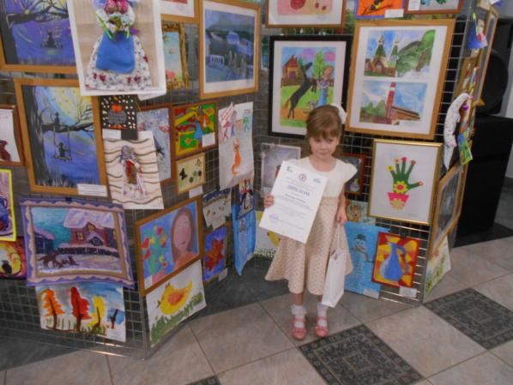
Награждение

Slide 6
Бердск 05.12.21 МБДОУ ЦРР №28 «Огонёк» Воспитатели: Сафонова М.В. и Баталова М.А. Музыкальный руководитель Лихницкая Л.Г.
Спасибо за внимание

